Slide 1
Pro gradu -seminaari 02.09.2022 Kalaja ja Niemistö

Slide 2
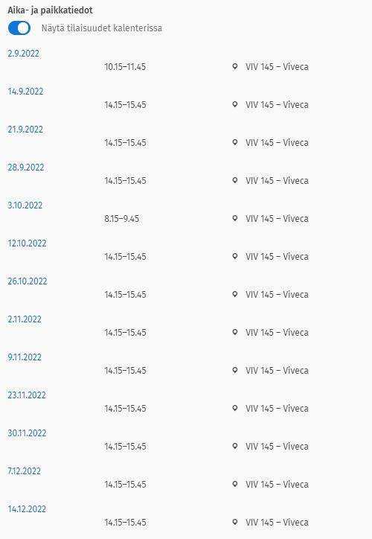
Syksyn graduseminaarit
Tavoitteet syksylle: https://opinto-opas.jyu.fi/2021/fi/opintojakso/lpes0005/

Slide 3

YLEISIÄ ASIOITA
Lukuvuonna arvioidaan: Syksyn gradusemma + kevään gradusemma + maturiteetti + pro gradu –tutkielma + tonnin tentti
Syksyn gradusemman opintopisteet saa, kun: tutkimussuunnitelma on valmis, gradusopimus on tehty ohjaajan kanssa, sekä on ollut läsnä kaikilla vaadituilla tunneilla (jos ei, on palauttanut vaadittavat korvaustehtävät) sekä opponoinut tutkimussuunnitelmia.
Kevään gradusemman opintopisteet saa, kun: On ollut läsnä kaikilla vaadituilla tunneilla (jos ei, on palauttanut korvaustehtävät) sekä gradu on edennyt vähintään tulososioon asti. On pitänyt gradusta esityksen ja hoitanut opponoinnin vaaditulla tavalla.

Slide 4

YLEISIÄ ASIOITA
Poissaolokäytänteet: Kaikki poissaolokerrat korvataan
Korvaustehtävät
Etämahdollisuus (jos sairas tms)?
Graduopimuksen allekirjoitus, kun tutkimussuunnitelma on valmis
Kandit valmiina 15.9 mennessä, jotta ehtii gradusemmaan

Slide 5

MIKÄ PRO GRADU –TUTKIELMA?
https://www.jyu.fi/sport/fi/opiskelu/opiskelijan-ohjeet/opiskelu/pro-gradu-tutkielma-1
Arviointiperusteet: https://www.jyu.fi/sport/fi/opiskelu/opiskelijan-ohjeet/opiskelu/pro-gradu-tutkielma-1/gradunarviointikehikko_220311-1.pdf
Graduarviointi: https://www.jyu.fi/sport/fi/opiskelu/opiskelijan-ohjeet/opiskelu/pro-gradu-tutkielma-1/tutkielman_arviointilomake_taytettavamalli_010815.pdf

Slide 6
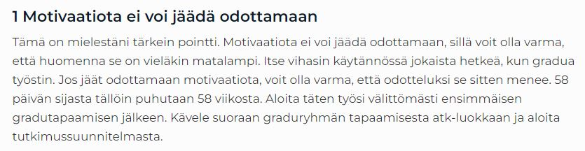

Lähde: https://roniarvonen.fi/miten-kirjoittaa-gradu-alle-kahdessa-kuukaudessa/

Slide 7

Mikä olisi sinun graduaiheesi?

Slide 8
Taitavat tenavat, Liikkuva perhe ja Taiturit - opinnäytetyöesimerkkejä

Slide 9
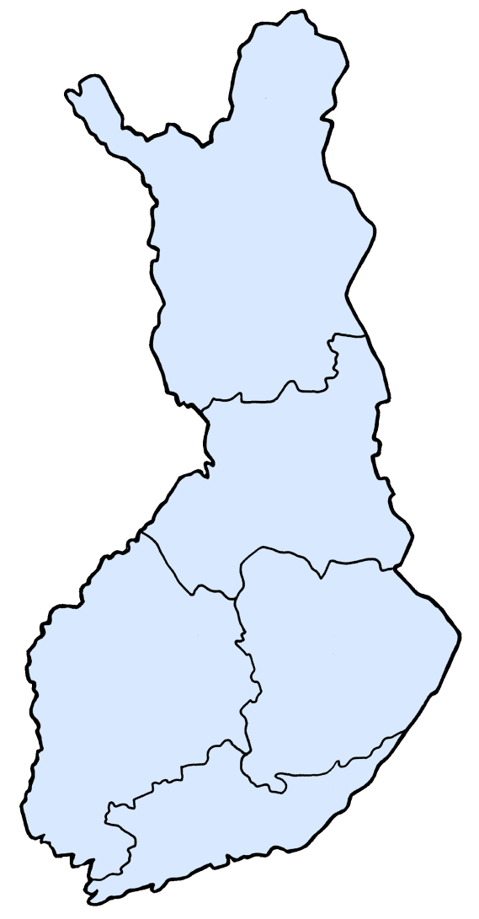


FOLLOW-UP STUDY: KINDERGARTEN → EARLY PRIMARY SCHOOL → LATE PRIMARY SCHOOL
Skilled Kids study
Years 2015-2016 (Time 1)
Active Family study
Years 2018-2020 (Time 2)
Taiturit study
Years 2021-2023 (Time 3)
23
localities
23 localities
23 localities
37
Day-care centers
97
Primary schools
97
Primary schools
950
Child-parent dyads
666 child-parent dyads (~70%)
~530 child-parent dyads (55%) + 400 new child-parent dyads
3-7 –year-old children
6-11 –year-old children
9-13–year-old children
Notes:
This longitudinal study is based on geographically cluster-randomized design and sampling. The children were attending kindergarten at Time 1, and around 3 years later, at Time 2, the same children were followed-up when they were attending primary school. Again, the same children and their legal guardians are followed up at Time 3 when they are attending the last classes of primary school. An additional sample will be collected at T3 for preparing the study design to the further follow-ups in adolescence and early adulthood.

Slide 10


Mittarit T1-T3
Taitavat tenavat (päiväkoti-ikä)
Liikkuva perhe (alakoulun alku)
Taiturit (alakoulun loppu)
Vanhempien raportoimana
Perhemuoto, tulotaso, koulutustaso
Lapsen liikuntamäärä (ulkoilu) / harrastusliikunta (määrä ja laji)
Liikunnallinen tuki lapselle
Vanhempien oma liikunta-aktiivisuus
Lapsen uni ja ruutuaika
Fyysiset liikkumisen/liikkumattomuuden ympäristötekijät
Lapsen temperamentti
Lapselta mitattu
Pituus, paino, vyötärö
Motoriset perustaidot
Koettu pätevyys motorisissa perustaidoissa
Vanhempien raportoimana
Perhemuoto, tulotaso, koulutustaso
Lapsen liikuntamäärä (ulkoilu) / harrastusliikunta (määrä ja laji)
Liikunnallinen tuki lapselle
Vanhempien oma liikunta-aktiivisuus
Lapsen uni ja ruutuaika
Vanhemmuustyylit (uusi)
Lapselta mitattu
Objektiivinen liikunta-aktiivisuus (uusi)
Pituus, paino, vyötärö
Motoriset perustaidot
Koettu pätevyys motorisissa perustaidoissa
Vanhempien liikunnallinen tuki (PAP-C, uusi)
Kavereiden liikunnallinen tuki (uusi)
Liikunnanopettajan liikunnallinen tuki (uusi)
Vanhempien raportoimana
Perhemuoto, tulotaso, koulutustaso
Lapsen liikuntamäärä (ulkoilu) / harrastusliikunta (määrä ja laji)
Liikunnallinen tuki lapselle
Vanhempien oma liikunta-aktiivisuus
Lapsen uni ja ruutuaika
Lapsen omatoiminen liikunta 12kk (uusi)
Lapselta mitattu
Objektiivinen liikunta-aktiivisuus
Pituus (istuma+seisoma), paino, vyötärö
Fyys. toimintakyky (Move!), jota osana motoriset taidot
Liikunnan lukutaito (uusi), jota osana koettu motorinen pätevyys
Liikuntamotivaation säätely (uusi)
Liikunnan sosiaalinen tuki (laajennettu PAP-C, uusi)
Motorinen luovuus (uusi)

Slide 11
Esimerkkejä graduaiheista: kuinka perhemuoto sekä perheen tulo- ja koulutustaso selittävät lapsen liikuntamäärän muutosta?
Taitavat tenavat (päiväkoti-ikä)
Liikkuva perhe (alakouluikä)
Vanhempien raportoimana
Perhemuoto, tulotaso, koulutustaso
Lapsen liikuntamäärä (ulkoilu) / harrastusliikunta (määrä ja laji)
Liikunnallinen tuki lapselle
Vanhempien oma liikunta-aktiivisuus
Lapsen uni ja ruutuaika
Fyysiset liikkumisen/liikkumattomuuden ympäristötekijät
Lapsen temperamentti
Lapselta mitattu
Pituus, paino, vyötärö
Motoriset perustaidot
Koettu pätevyys motorisissa perustaidoissa
Vanhempien raportoimana
Perhemuoto, tulotaso, koulutustaso
Lapsen liikuntamäärä (ulkoilu) / harrastusliikunta (määrä ja laji)
Liikunnallinen tuki lapselle
Vanhempien oma liikunta-aktiivisuus
Lapsen uni ja ruutuaika
Vanhemmuustyylit (uusi)
Lapselta mitattu
Objektiivinen liikunta-aktiivisuus (uusi)
Pituus, paino, vyötärö
Motoriset perustaidot
Koettu pätevyys motorisissa perustaidoissa
Vanhempien liikunnallinen tuki (itsemääräämisteoria) (uusi)
Kavereiden liikunnallinen tuki (uusi)
Liikunnanopettajan liikunnallinen tuki (uusi)

Slide 12
Esimerkkejä graduaiheista: kuinka liikunnallinen tuki ja oma liikunnallinen malli ennustavat lapsen liikunta-aktiivisuutta myöhemmin?
Taitavat tenavat (päiväkoti-ikä)
Liikkuva perhe (alakouluikä)
Vanhempien raportoimana
Perhemuoto, tulotaso, koulutustaso
Lapsen liikuntamäärä (ulkoilu) / harrastusliikunta (määrä ja laji)
Liikunnallinen tuki lapselle
Vanhempien oma liikunta-aktiivisuus
Lapsen uni ja ruutuaika
Fyysiset liikkumisen/liikkumattomuuden ympäristötekijät
Lapsen temperamentti
Lapselta mitattu
Pituus, paino, vyötärö
Motoriset perustaidot
Koettu pätevyys motorisissa perustaidoissa
Vanhempien raportoimana
Perhemuoto, tulotaso, koulutustaso
Lapsen liikuntamäärä (ulkoilu) / harrastusliikunta (määrä ja laji)
Liikunnallinen tuki lapselle
Vanhempien oma liikunta-aktiivisuus
Lapsen uni ja ruutuaika
Vanhemmuustyylit (uusi)
Lapselta mitattu
Objektiivinen liikunta-aktiivisuus (uusi)
Pituus, paino, vyötärö
Motoriset perustaidot
Koettu pätevyys motorisissa perustaidoissa
Vanhempien liikunnallinen tuki (itsemääräämisteoria) (uusi)
Kavereiden liikunnallinen tuki (uusi)
Liikunnanopettajan liikunnallinen tuki (uusi)

Slide 13
Esimerkkejä graduaiheista: kuinka lapsen temperamentti selittää motoristen perustaitojen kehitystä?
Taitavat tenavat (päiväkoti-ikä)
Liikkuva perhe (alakouluikä)
Vanhempien raportoimana
Perhemuoto, tulotaso, koulutustaso
Lapsen liikuntamäärä (ulkoilu) / harrastusliikunta (määrä ja laji)
Liikunnallinen tuki lapselle
Vanhempien oma liikunta-aktiivisuus
Lapsen uni ja ruutuaika
Fyysiset liikkumisen/liikkumattomuuden ympäristötekijät
Lapsen temperamentti
Lapselta mitattu
Pituus, paino, vyötärö
Motoriset perustaidot
Koettu pätevyys motorisissa perustaidoissa
Vanhempien raportoimana
Perhemuoto, tulotaso, koulutustaso
Lapsen liikuntamäärä (ulkoilu) / harrastusliikunta (määrä ja laji)
Liikunnallinen tuki lapselle
Vanhempien oma liikunta-aktiivisuus
Lapsen uni ja ruutuaika
Vanhemmuustyylit (uusi)
Lapselta mitattu
Objektiivinen liikunta-aktiivisuus (uusi)
Pituus, paino, vyötärö
Motoriset perustaidot
Koettu pätevyys motorisissa perustaidoissa
Vanhempien liikunnallinen tuki (itsemääräämisteoria) (uusi)
Kavereiden liikunnallinen tuki (uusi)
Liikunnanopettajan liikunnallinen tuki (uusi)

Slide 14
Esimerkkejä graduaiheista: selittääkö myönteinen koettu motorinen pätevyys motorista kehitystä?
Taitavat tenavat (päiväkoti-ikä)
Liikkuva perhe (alakouluikä)
Vanhempien raportoimana
Perhemuoto, tulotaso, koulutustaso
Lapsen liikuntamäärä (ulkoilu) / harrastusliikunta (määrä ja laji)
Liikunnallinen tuki lapselle
Vanhempien oma liikunta-aktiivisuus
Lapsen uni ja ruutuaika
Fyysiset liikkumisen/liikkumattomuuden ympäristötekijät
Lapsen temperamentti
Lapselta mitattu
Pituus, paino, vyötärö
Motoriset perustaidot
Koettu pätevyys motorisissa perustaidoissa
Vanhempien raportoimana
Perhemuoto, tulotaso, koulutustaso
Lapsen liikuntamäärä (ulkoilu) / harrastusliikunta (määrä ja laji)
Liikunnallinen tuki lapselle
Vanhempien oma liikunta-aktiivisuus
Lapsen uni ja ruutuaika
Vanhemmuustyylit (uusi)
Lapselta mitattu
Objektiivinen liikunta-aktiivisuus (uusi)
Pituus, paino, vyötärö
Motoriset perustaidot
Koettu pätevyys motorisissa perustaidoissa
Vanhempien liikunnallinen tuki (itsemääräämisteoria) (uusi)
Kavereiden liikunnallinen tuki (uusi)
Liikunnanopettajan liikunnallinen tuki (uusi)

Slide 15
Esimerkkejä graduaiheista: kuinka vanhemman tuki ja oma liikunta-aktiivisuus selittävät koetun motorisen pätevyyden kehitystä?
Taitavat tenavat (päiväkoti-ikä)
Liikkuva perhe (alakouluikä)
Vanhempien raportoimana
Perhemuoto, tulotaso, koulutustaso
Lapsen liikuntamäärä (ulkoilu) / harrastusliikunta (määrä ja laji)
Liikunnallinen tuki lapselle
Vanhempien oma liikunta-aktiivisuus
Lapsen uni ja ruutuaika
Fyysiset liikkumisen/liikkumattomuuden ympäristötekijät
Lapsen temperamentti
Lapselta mitattu
Pituus, paino, vyötärö
Motoriset perustaidot
Koettu pätevyys motorisissa perustaidoissa
Vanhempien raportoimana
Perhemuoto, tulotaso, koulutustaso
Lapsen liikuntamäärä (ulkoilu) / harrastusliikunta (määrä ja laji)
Liikunnallinen tuki lapselle
Vanhempien oma liikunta-aktiivisuus
Lapsen uni ja ruutuaika
Vanhemmuustyylit (uusi)
Lapselta mitattu
Objektiivinen liikunta-aktiivisuus (uusi)
Pituus, paino, vyötärö
Motoriset perustaidot
Koettu pätevyys motorisissa perustaidoissa
Vanhempien liikunnallinen tuki (itsemääräämisteoria) (uusi)
Kavereiden liikunnallinen tuki (uusi)
Liikunnanopettajan liikunnallinen tuki (uusi)

Slide 16
Esimerkkejä graduaiheista: Vanhemmat, kaverit vai liikunnanopettaja: keneltä saatu tuki yhteydessä motorisiin taitoihin vahvinten?
Taitavat tenavat (päiväkoti-ikä)
Liikkuva perhe (alakouluikä)
Vanhempien raportoimana
Perhemuoto, tulotaso, koulutustaso
Lapsen liikuntamäärä (ulkoilu) / harrastusliikunta (määrä ja laji)
Liikunnallinen tuki lapselle
Vanhempien oma liikunta-aktiivisuus
Lapsen uni ja ruutuaika
Fyysiset liikkumisen/liikkumattomuuden ympäristötekijät
Lapsen temperamentti
Lapselta mitattu
Pituus, paino, vyötärö
Motoriset perustaidot
Koettu pätevyys motorisissa perustaidoissa
Vanhempien raportoimana
Perhemuoto, tulotaso, koulutustaso
Lapsen liikuntamäärä (ulkoilu) / harrastusliikunta (määrä ja laji)
Liikunnallinen tuki lapselle
Vanhempien oma liikunta-aktiivisuus
Lapsen uni ja ruutuaika
Vanhemmuustyylit (uusi)
Lapselta mitattu
Objektiivinen liikunta-aktiivisuus (uusi)
Pituus, paino, vyötärö
Motoriset perustaidot
Koettu pätevyys motorisissa perustaidoissa
Vanhempien liikunnallinen tuki (itsemääräämisteoria) (uusi)
Kavereiden liikunnallinen tuki (uusi)
Liikunnanopettajan liikunnallinen tuki (uusi)

Slide 17
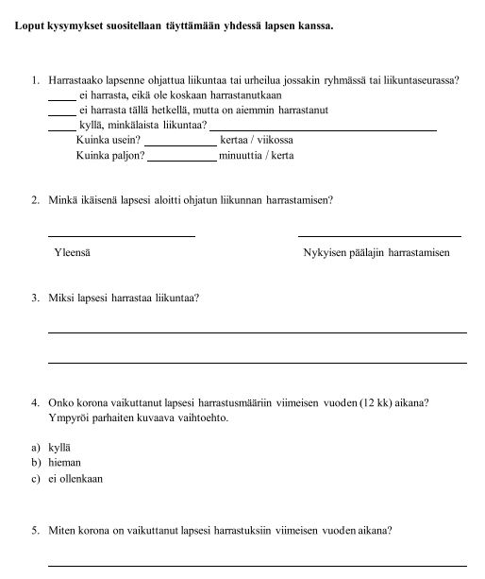
Covid-pandemia

Slide 18

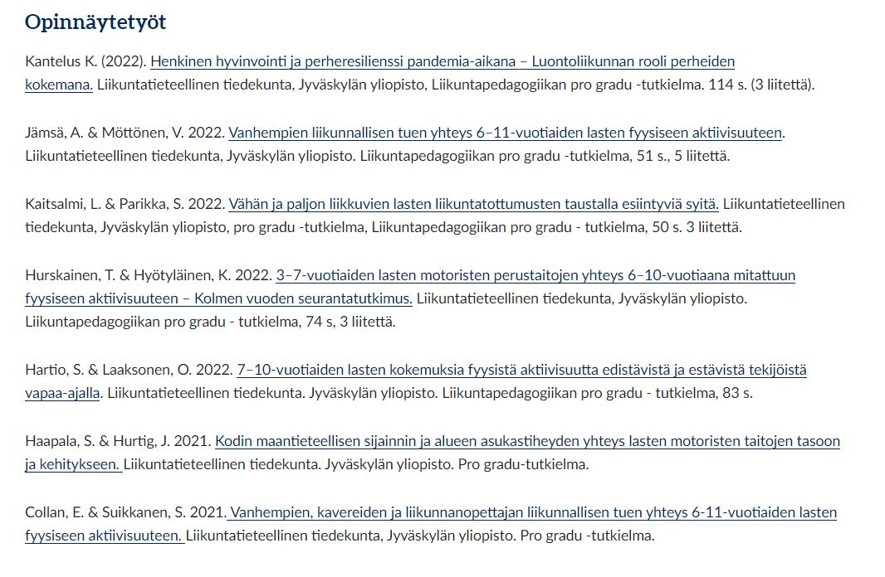
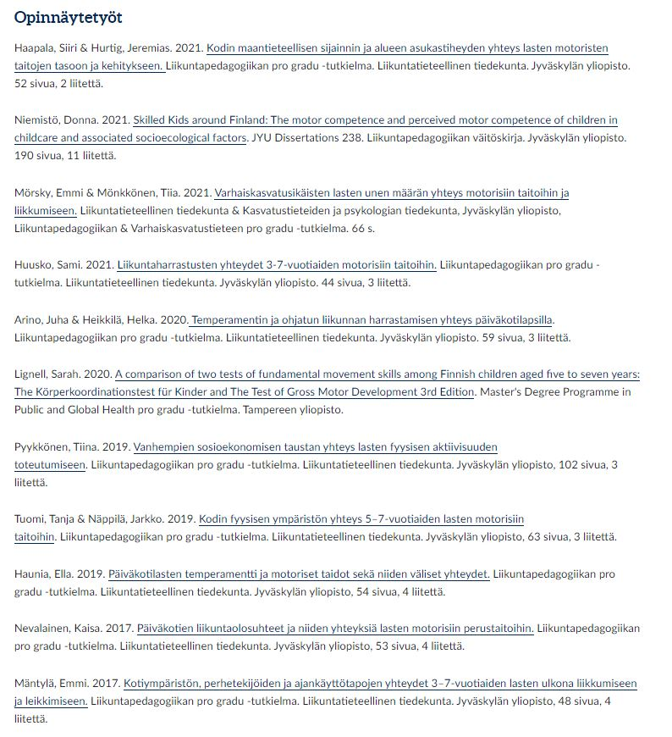

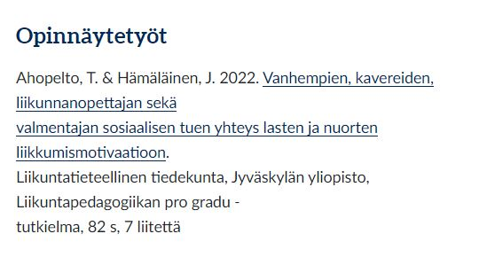

Jo valmistuneita opinnäytetöitä

Slide 19
FOLLOW-UP STUDY: KINDERGARTEN → EARLY PRIMARY SCHOOL → LATE PRIMARY SCHOOL
Skilled Kids study
Years 2015-2016
(Time 1)
Active Family study
Years 2018-2020
(Time 2)
Taiturit study
Years 2021-2023
(Time 3)
Nettisivut:
https://www.jyu.fi/sport/fi/tutkimus/hankkeet/taitavat-tenavat
Nettisivut:
https://www.jyu.fi/sport/fi/tutkimus/hankkeet/liikkuva-perhe
Nettisivut:
https://www.jyu.fi/sport/fi/tutkimus/hankkeet/taiturit
Jo valmistuneet opinnäytetyöt:
https://www.jyu.fi/sport/fi/tutkimus/hankkeet/taitavat-tenavat/julkaisut
Jo valmistuneet opinnäytetyöt: https://www.jyu.fi/sport/fi/tutkimus/hankkeet/liikkuva-perhe/julkaisut-1
Jo valmistuneet opinnäytetyöt:
https://www.jyu.fi/sport/fi/tutkimus/hankkeet/taiturit/julkaisut
Notes:
This longitudinal study is based on geographically cluster-randomized design and sampling. The children were attending kindergarten at Time 1, and around 3 years later, at Time 2, the same children were followed-up when they were attending primary school. Again, the same children and their legal guardians are followed up at Time 3 when they are attending the last classes of primary school. An additional sample will be collected at T3 for preparing the study design to the further follow-ups in adolescence and early adulthood.

Slide 20
FOLLOW-UP STUDY: KINDERGARTEN → EARLY PRIMARY SCHOOL → LATE PRIMARY SCHOOL
Skilled Kids study
Years 2015-2016
(Time 1)
Active Family study
Years 2018-2020
(Time 2)
Taiturit study
Years 2021-2023
(Time 3)
Taitavat tenavat metadata valmiina:
Sääkslahti A, Niemistö D, Laukkanen A, Finni Juutinen T, Lenoir M, Cantell M & Barnett LM. "Skilled Kids" study's research data. V. 31.5.2017. 10.17011/jyx/dataset/82137
Notes:
This longitudinal study is based on geographically cluster-randomized design and sampling. The children were attending kindergarten at Time 1, and around 3 years later, at Time 2, the same children were followed-up when they were attending primary school. Again, the same children and their legal guardians are followed up at Time 3 when they are attending the last classes of primary school. An additional sample will be collected at T3 for preparing the study design to the further follow-ups in adolescence and early adulthood.

Slide 21
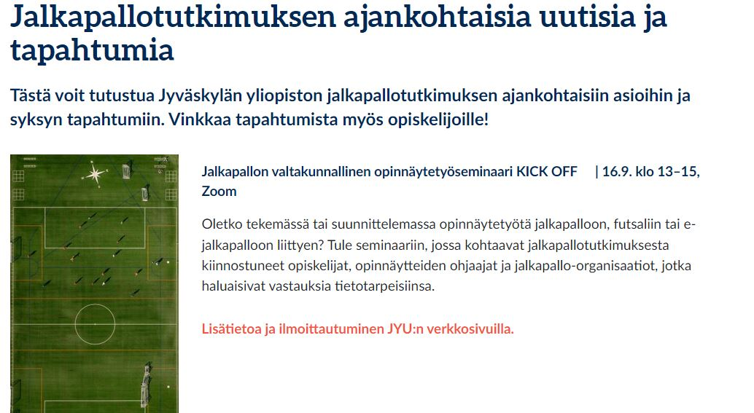

Slide 22
Mikä olisi sinun graduaiheesi?

Slide 23
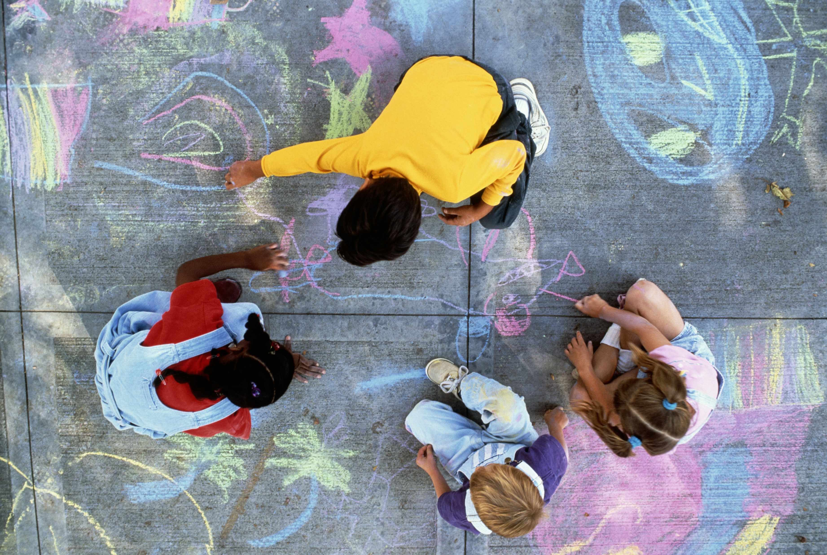
TUTKIMUSSUUNNITELMA

Slide 24

TUTKIMUSSUUNNITELMA
Tutkimussuunnitelma on tarpeen, koska se
’pakottaa’ miettimään aihetta monelta kantilta ja lyömään lukkoon tutkimusongelman/t
auttaa sitoutumaan gradun tekemiseen (eli motivoi tekijää itseään)
helpottaa ulkopuolisten (=semmalaisten ja ohjaajien) kommentointia toimiessaan keskustelun pohjana (eli kirkastaa tutkimusta muille)
ohjaa ajankäyttöä ja tutkimuksen eri vaiheiden toteuttamista

Slide 25
TUTKIMUSSUUNNITELMA
Tutkimussuunnitelma pähkinänkuoressa:
mitä aihetta tutkimus käsittelee,
mihin kysymyksiin se pyrkii löytämään vastauksen ja
miksi, millä menetelmillä vastaukset löytyvät
Tutkimussuunnitelman pituus:
etusivu + 5 sivua

Slide 26
TUTKIMUSSUUNNITELMA
Tutkimussuunnitelman osat ja niiden ohjeelliset sisällöt
Etusivu
Alustava (työ)nimi – mahdollisimman informoiva mutta lyhyt, pääongelma ja kohdejoukko jotenkin esille
Gradun tekijän/tekijöiden nimet
Tutkimussuunnitelma
LPES005 Pro gradu I –seminaari
Syksy 2022
Liikuntatieteiden laitos
Jyväskylän yliopisto
Ohjaaja(t): Teppo Kalaja / Donna Niemistö

Slide 27
TUTKIMUSSUUNNITELMA
Johdanto
esittelee aihepiiriä käsittelevän tai sivuavan aiemman kirjallisuuden (Mistä näkökulmista aihetta on aiemmin lähestytty? Millaisia aineistoja ja menetelmiä on käytetty? Millaisia ovat aiemmat päätulokset? Ovatko tulokset yhdensuuntaisia, ristiriitaisia, onko aiemmassa kirjallisuudessa aukkoja, ts. jotakin olennaista jäänyt tutkimatta tai ovatko aiemmat tutkimukset jotenkin, esim. menetelmiltään, tutkimusjoukoltaan, ikänsä takia, puutteellisia?) – siis mitä aiheesta kirjallisuuden perusteella jo tiedetään ja mitä ei tiedetä JA/TAI
esittelee tunnetuimmat taustateoriat/mallit (ja niistä käsin tehtyä empiiristä tutkimusta tärkeimpine löydöksineen)
esittelee aiheen kannalta keskeisimmät käsitteet (’vireystila’, ’suoritusjännitys’, ’ahdistus’, ’siirtovaikutus’, ’oheislajiharjoittelu’, ’uusi liikuntakulttuuri’)
perustelee, miksi ko. aihe on tärkeä (tieteen kannalta, yhteiskunnan kannalta, tutkijan omat motiivit, ajankohtaisuus tms.)

Slide 28
TUTKIMUSSUUNNITELMA
Tutkimustehtävä ja tutkimuskysymykset ( + mahdolliset hypoteesit/esioletukset)
Tutkimuksen tehtävänä on ….’selvittää, kuinka suomalaisten ammattivalmentajien tunnetaidot kytkeytyvät heidän hyvinvointiinsa’
Erityisesti pyrin tutkimuksessani vastaamaan seuraaviin kysymyksiin:
Eroavatko tunnetaidoiltaan erilaiset ammattivalmentajat toisistaan psyykkisen ja fyysisen hyvinvointinsa suhteen?
Liittyykö valmentajan sukupuoli siihen, minkälaiset tunnetaidot hänellä on ja kuinka hän psyykkisesti ja fyysisesti voi? / Selittääkö valmentajan sukupuoli hänen tunnetaitojensa ja hyvinvointinsa tasoa?
Oletan aiempien tutkimusten perusteella (ks. esim. xxxx, 2001), että tunteitaan tarkasti tunnistavat ja säätelemään kykenevät valmentajat ovat vähemmän masentuneita ja ahdistuneita, oireilevat vähemmän ja arvioivat itse fyysisen terveytensä paremmaksi kuin tunnetaidoiltaan heikommat valmentajat. Lisäksi oletan, kuten XXX (2000) raportoi, että miesvalmentajilla on naisia huonommat tunnetaidot ja että he voivat psyykkisesti ja fyysisesti naisia huonommin.

Slide 29
TUTKIMUSSUUNNITELMA
Menetelmät: tutkimukseen osallistujat, mittarit ja analyysitavat
Keitä aiot tutkia: Mikä on perusjoukko, keitä tulee kuulumaan otokseen/näytteeseen ? Kuinka suuri otos/näyte? Millä menetelmillä poimit otoksen/näytteen? Edustavuuden ja kadon kysymykset (mikäli sopii työhösi)
Aineiston keruu: Mittariston/koevälineistön esittely: kyselylomakkein, haastatteluin, päiväkirjoin, testein…. Jokunen kommentti tutkimus-menetelmien luotettavuudesta (jos mahdollista)
Aineiston käsittely: Kuinka tulet muokkaamaan ja käsittelemään havaintoaineistoa ? Tilastollisesti (mitkä testit ?) Laadullisesti?

Slide 30
TUTKIMUSSUUNNITELMA
Tutkimuksen aikataulu (kuukauden tarkkuudella): Aineiston keruumenetelmät kasassa – mahdolliset esitestaukset – aineistonkeruu(t) – aineiston käsittely – tulosten raportointi – kirjallisuuden lisähaarukointi - gradun viimeistely
Ohjaajat
Oletetut tulokset ja niiden merkitys (tieteellinen/teoreettinen & yhteiskunnallinen/käytännöllinen), soveltamis- ja hyödyntämismahdollisuudet
Tutkimuseettiset kysymykset (tutkimusluvat, vaitiolovelvollisuus, vapaaehtoisuus, tulosten raportointitapa yms.)
Tutkimussuunnitelmassa käyttämäsi lähteet eli lähdeluettelo

Slide 31
Lähde: https://roniarvonen.fi/miten-kirjoittaa-gradu-alle-kahdessa-kuukaudessa/

